Slide 1
Κυκλικεσ κινησεισ
1. Το ρολόι δείχνει 12. Σε πόση ώρα ο λεπτοδείκτης και ο ωροδείκτης θα σχηματίσουν ορθή γωνία για πρώτη φορά;

Slide 2
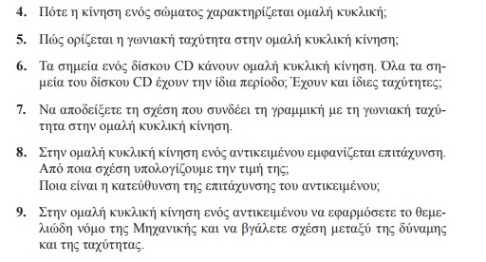

Slide 3
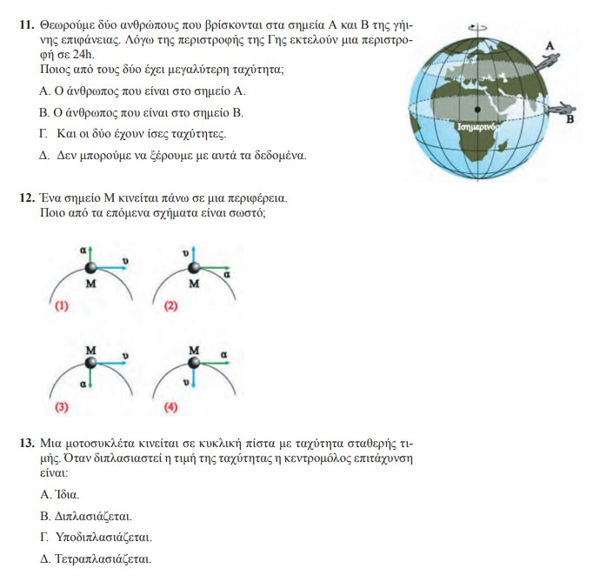

Slide 4
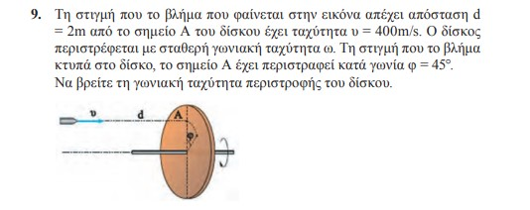

Slide 5
2. Ένας μύλος παιδικής χαράς έχει ακτίνα 2m. Εκτελεί μια περιστροφή σε χρόνο 2s. Βρείτε:
Τη συχνότητα, την γωνιακή ταχύτητα, την γραμμική ταχύτητα και την κεντρομόλο επιτάχυνση ενός σημείου της περιφερείας του. Επίσης βρείτε την κεντρομόλο επιτάχυνση ενός σημείου του που απέχει 1m από το κέντρο του μύλου.

Slide 6
3. Ο μεγάλος τροχός περιστρέφεται εκτελώντας 2 στροφές κάθε δευτερόλεπτο. Η ακτίνα του είναι 0,2m. Η ακτίνα του μικρού τροχού είναι 0,1m. Βρείτε τις ταχύτητες των σημείων Α και Β και τις κεντρομόλους επιταχύνσεις τους.

Slide 7
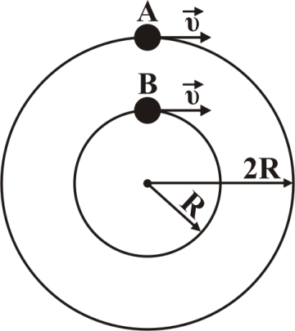
4. Τα σώματα Α και Β του σχήματος εκτελούν ομαλές κυκλικές κινήσεις με ταχύτητες ίδιου μέτρου (υ).
H ακτίνα της τροχιάς του Α είναι διπλάσια αυτής του Β. Να συμπληρώσετε τις παρακάτω προτάσεις με κάποια από τις λέξεις: ίση, διπλάσια, τετραπλάσια, μισή. Στην συνέχεια να δικαιολογήσετε κάθε πρόταση.
Α. Το σώμα Α έχει ............... περίοδο με/από το σώμα Β.
Β. Το σώμα Α έχει ............... γωνιακή ταχύτητα με/από το σώμα Β.

Slide 8
5.
Οι δύο δίσκοι περιστρέφονται με περιόδους 2s και 3s. Σε πόση ώρα τα δύο μπαλάκια θα ξαναπλησιάσουν για πρώτη φορά;

Slide 9
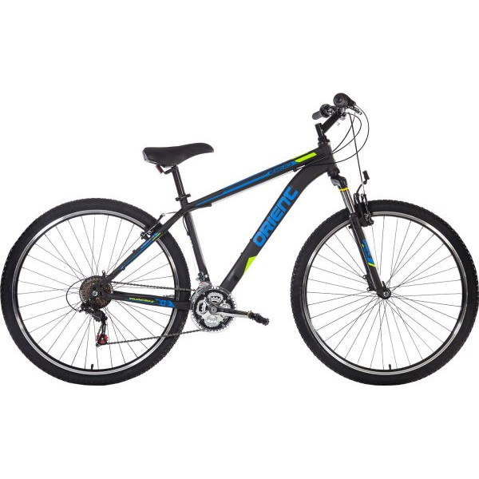
Ο τροχός έχει ακτίνα 40 cm.
Το γρανάζι του πεταλιού ακτίνα10 cm.
Το γρανάζι του τροχού ακτίνα 5 cm.
Πόσο θα προχωρήσει το ποδήλατο αν κάνουμε μία πεταλιά;
Το γρανάζι κάνει 2 στροφές. Ο τροχός το ίδιο.
Προχωρεί 2 περιφέρειες, ήτοι:

Slide 10
Το κόκκινο και το πράσινο είναι την στιγμή μηδέν αντιδιαμετρικά.
Το κόκκινο έχει διπλάσια ταχύτητα από το πράσινο.
Α. Που θα συναντηθούν για πρώτη φορά;
Β. Που θα συναντηθούν για Τρίτη φορά;
Β. Όταν συναντώνται για τρίτη φορά:

